Slide 1
3D VR SNS SYSTEM
3D 가상현실 SNS 시스템
컴퓨터공학과 2013154032 임단비
컴퓨터공학과 2014154033 이지혜
소프트웨어과 2014156009 김효경

Slide 2
CONTENTS
1
2
3
연구 개발 배경
연구 개발 목표
연구 개발 효과
개발환경 및 개발방법
졸업연구 수행일정
참고문헌 / 이미지 출처
시스템 수행 시나리오
시스템 구성도

Slide 3
종합설계 개요
[SNS 발달 역사]
과거 : 2D 그래픽
2D 배경과 2D 캐릭터로 개성 표현
사이버 머니를 가지고 아이템을 구매 꾸밈
2D 캐릭터 자체로서의 커뮤니티 기능은 없으며 게시판을 이용한 별도의 커뮤니티 생성
ex) 싸이월드
현재 : 3D 가상 세계
3D로 구현되어 화면 속 세상이 마치 현실인 것처럼 느낄 수 있게 됨
중력, 운동, 지지, 커뮤니케이션과 같은 현실의 법칙을 따름
캐릭터간의 상호작용이 가능함
사용자는 주로 아바타를 통해 이동하고 소통
ex) Second life 다다월드
미래 : VR을 통한 몰입형 SNS
3D 공간을 VR로 느끼면서 훨씬 더 몰입할 수 있는 SNS 개발
facebook의 ‘소셜 알파’ →가상현실을 통해 작은 그룹을 이뤄 채팅을 하거나 동영상을 감상할 수 있는 서비스를 연구 중

Slide 4
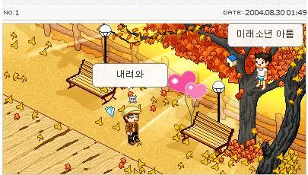

종합설계 개요
[SNS 과거 대표 사례]
2D 캐릭터 미니미와 2D 배경의 그래픽 조합으로 본인 PR
미니미간의 상호 작용은 불가능
도토리를 이용해 구매한 아이템으로 배경과 미니미 옷과 헤어 구매

Slide 5

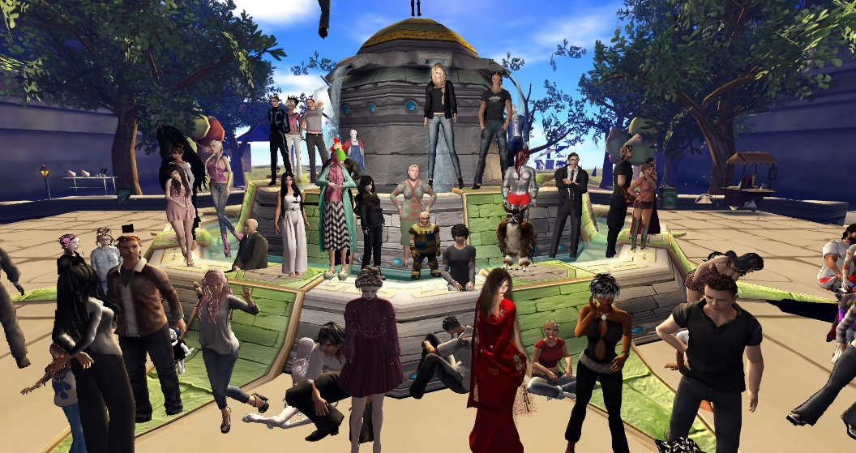
종합설계 개요
[SNS 현재 대표 사례]
3D World 안에서의 second life 구현
유저가 직접 콘텐츠 창작 및 구성
어떤 제약 없이, 자유로운 행동 가능

Slide 6

종합설계 개요
[SNS 문제점]
2D의 한계 ▶ 생동감 떨어짐
제한적인 커스타미이징과 컨텐츠
너무 높은 자유도 ▶ 진입장벽
광범위한 공간 ▶ 모든 컨텐츠 이용 어려움
( 상점이 실제 한시간 거리의 맵에 존재)
현실과의 거리감 ▶ 서비스에 관심도가 점차 하락
VR
SNS
미니룸으로 공간을 제한시킴
3D의 장점과 2D의 특징을 융합하여 새로운 VR SNS 개발
유저들이 편리하게 미니룸을 커스터마이징 할 수 있는 툴 제작.

Slide 7
종합설계 개요
[최종 목표]
VR 을 이용한 개인 사이버공간 제작 및 사회관계망 서비스가 가능한 SNS 시스템 개발

Slide 8
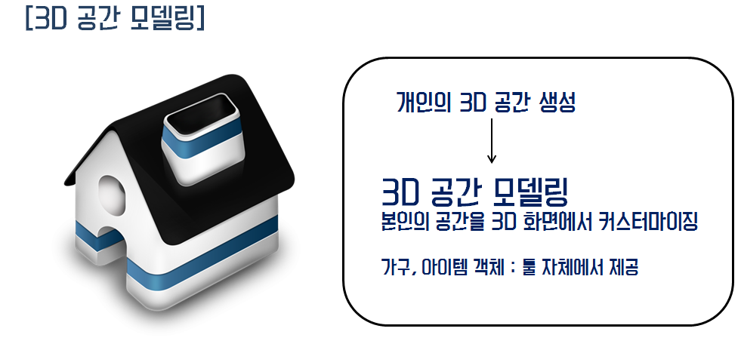
종합설계 개요
[시스템 수행 시나리오]

Slide 9
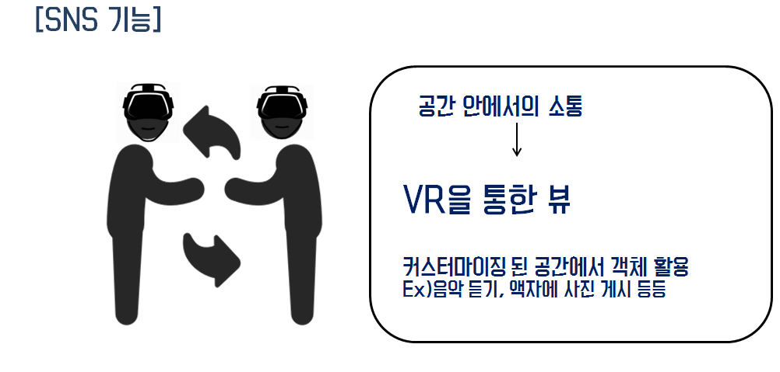
종합설계 개요
[시스템 수행 시나리오]

Slide 10
종합설계 개요
[시스템 수행 상세 시나리오]
3D 모델링 툴
일반 가정집 단층 크기의 제한적인 공간 제공
ㅇㅇㅇ
공간 제작 툴(공간을 직접 꾸밀 툴) 제공
ex. 바닥재, 벽지, 조명기구, 전자기기, 가구 등을 제공
SNS
각 객체마다 부여된 기능이 있음.
책-독서하기(모션)
TV->실제 스크린에 영상이 표시
액자->사진 추가
VR을 통해 집안을 들여다봄
각자의 형태는 보이지 않으나 대화가 가능

Slide 11
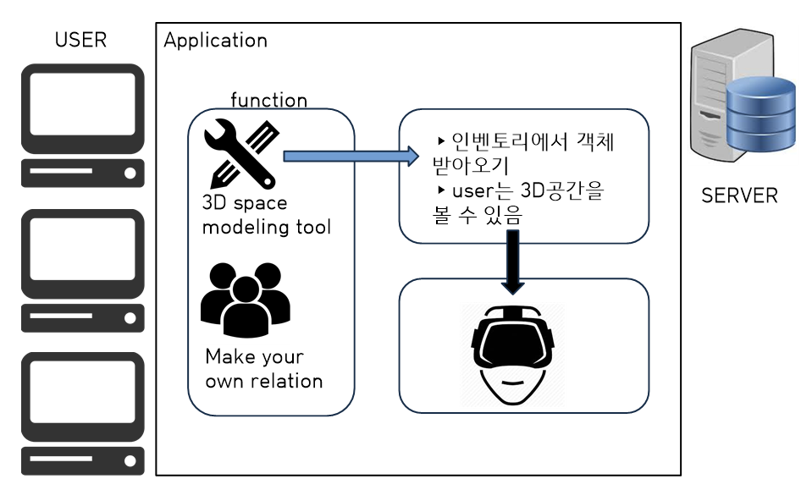
종합설계 개요
[시스템 구성도]

Slide 12
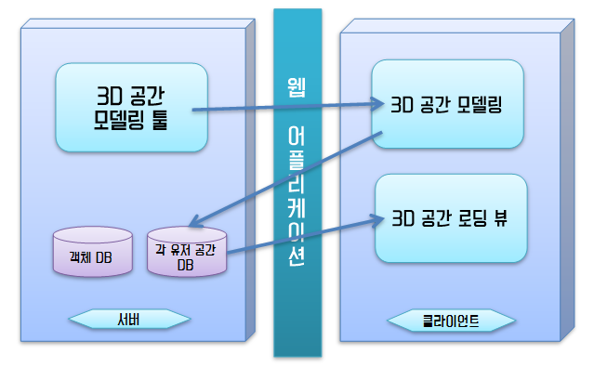
종합설계 개요
[시스템 구성도]

Slide 13
종합설계 개요
[요구사항]
간편성
시스템 조작의 간편성
다양성
즐길 수 있는 콘텐츠의 다양성 (영화감상,독서)
안전성
중독 방지를 위해 클라이언트에 접속 타이머 제공

Slide 14


종합설계 개요
[개발환경 및 개발방법]
<엔진>
<DB>
클라이언트 3D 공간 구축
서버 구축(C# 이용)
각 사용자의 데이터베이스 정보 기록
(꾸민 방 정보, 로그인 정보)

Slide 15


종합설계 개요
[개발환경 및 개발방법]
<주 사용 언어>
전용 플러그인 없이 브라우저에서 유니티 개발 게임을 그대로 실행
전용 플러그인을 설치했을 때와 속도도 거의 일치
가구 객체 받아오기
유니티 주 사용 언어
서버 구축

Slide 16

종합설계 개요
[개발환경 및 개발방법]
<주 사용 언어>
개발자들이 웹 사이트를 가상현실로 볼 수 있도록 도와주는 자바스크립트 API
가상 3D SNS공간을 VR(가상 현실)로 볼 수 있게 해줌

Slide 17
종합설계 개요
[개발환경]
사양 | COM1 | COM2 | COM3
운영체제 | WIN 10 | WIN10 | WIN 8.1
CPU | Intel Core i5-3210M 2.50GHz | Intel Core i5-6600M 3.30GHz | Intel Core i5-5200U 2.20GHz
메모리 | 8G | 16G | 8G
하드디스크 용량 | 100G(C:\) | 237G(C:\) | 500G

Slide 18
종합설계 개요
[졸업연구 수행일정]
추진사항 | 12월 | 1월 | 2월 | 3월 | 4월 | 5월 | 6월 | 7-9월
- 주제에 따른 사전조사, 자료수집 - 제안서작성
- Uniny로 3D 모델링 툴 제작 - 툴에 객체 불러오기
- 클라이언트 개발 (3D 모델링 툴 사용 GUI)
- 클라이언트 개발 (SNS 공간 - 뷰어)
- 클라이언트와 서버 연동
- 프로그램 점검
- 뷰어 클라이언트 VR과 연동
- 졸업작품 보고서 작성 이용 매뉴얼 작성 - 최종점검 - 발표

Slide 19
종합설계 개요
[참고문헌 / 이미지 출처]
각 프로그램 로고 사진 – Wikipedia
http://www.freepik.com/
http://www.hanbit.co.kr/store/books/look.php?p_code=E6015792502 <유니티 개발자를 위한 C#으로 온라인 게임 서버 만들기>
https://docs.unity3d.com/kr/current/Manual/webgl-audio.html <유니티-웹GL API 메뉴얼>

Slide 20
Thank You
Q & A

